Slide 1
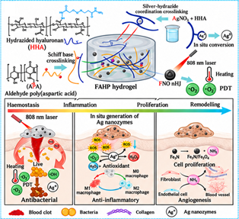
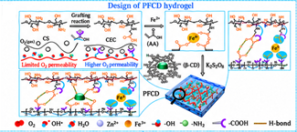


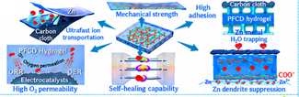
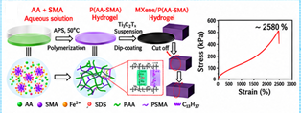





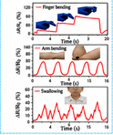



a)
b)
c)
d)
e)
f)
l)
m)
g)
h)
n)
q)
i)
j)
k)
o)
p)
Notes:
Source: user-provided attachment 9.

